Slide 1
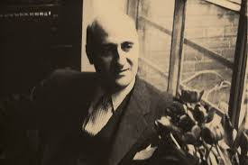
Κεντρικός Τίτλος: "ΕΛΕΥΘΕΡΟ ΠΝΕΥΜΑ"
Υπότιτλος: Το Μανιφέστο της Γενιάς του '30

Slide 2
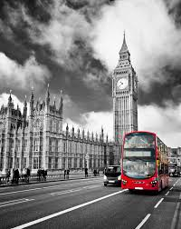
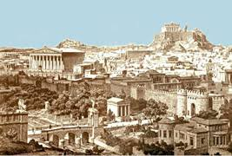
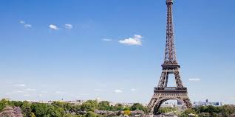
Ο Συγγραφέας και η Αποστολή
Συγγραφέας: Γιώργος Θεοτοκάς (1906-1966).
Ψευδώνυμο: Κυκλοφόρησε ως "Ορέστης Διγενής" (για να προκαλέσει).
Κίνητρο: Η ανάγκη για ρήξη με την πνευματική αδράνεια.
Είδος: Δοκίμιο. Έκφραση ιδεών για την πνευματική ανανέωση.

Slide 3
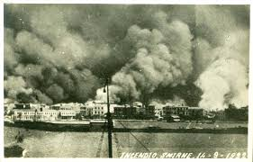
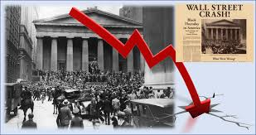
Το Ιστορικό Σημείο Τομής: 1929
Περίοδος: Μετά τη Μικρασιατική Καταστροφή (1922) και το Κραχ του 1929.
Πνευματικό Κλίμα: "Μια απογοήτευση διαρκής και διάχυτη, μια μιζέρια, μια μετριότητα."
Πλαίσιο: Ελλάδα σε εσωστρέφεια, κόσμος σε αναζήτηση νέων ιδεών.
Ευκαιρία: Η κρίση είναι ευκαιρία για πνευματική αναγέννηση.
Στόχος: Να βρει η Ελλάδα τη σύγχρονη ταυτότητά της.

Slide 4
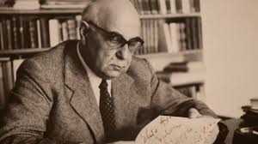
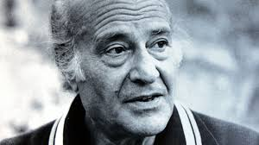
Η Φωνή της Νέας Γενιάς
Το κείμενο είναι το μανιφέστο της Γενιάς του '30.
Εκφράζει : α) τη δίψα για αλλαγή στους νέους διανοούμενους (Σεφέρης, Ελύτης κ.ά.). Αρχή για την απομάκρυνση από την παλιά νοοτροπία και β) μια ολόκληρη γενιά που ζητά αυτογνωσία και νέα κατεύθυνση.
Απόσπασμα: "Θέλουμε να ξαναβρούμε τη συνέχεια της εθνικής μας παράδοσης, που τόσες φορές διακόπηκε..."

Slide 5
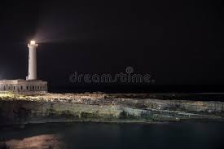

Η Κεντρική Θέση
Η ελληνική πνευματική ζωή είναι κλειστή και λιμνάζουσα. Χρειαζόμαστε ριζική ανανέωση και πνευματική απελευθέρωση από τα δεσμά των παλιών ιδεών.
Μονοπάτι: Ορθολογισμός και Άνοιγμα προς τον σύγχρονο κόσμο.

Slide 6
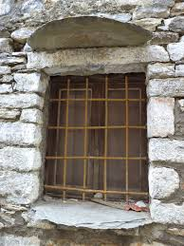
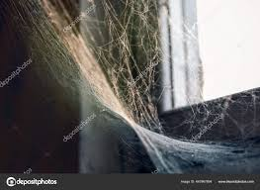
Ο Πνευματικός Επαρχιωτισμός
Ορισμός: Η νοοτροπία της κλειστότητας, του φόβου του καινούργιου και της υπερβολικής προσκόλλησης στο παρελθόν. * Μας κρατάει απομονωμένους από τις παγκόσμιες εξελίξεις.
Αίσθηση Ασφυξίας: "Ένα βάρος αισθανόμαστε όλοι, ένα μεγάλο βάρος. Την ατμόσφαιρα μιας επαρχίας, που μας πνίγει..."
Συνέπεια: Μας κρατάει εκτός των μεγάλων πνευματικών ρευμάτων.

Slide 7
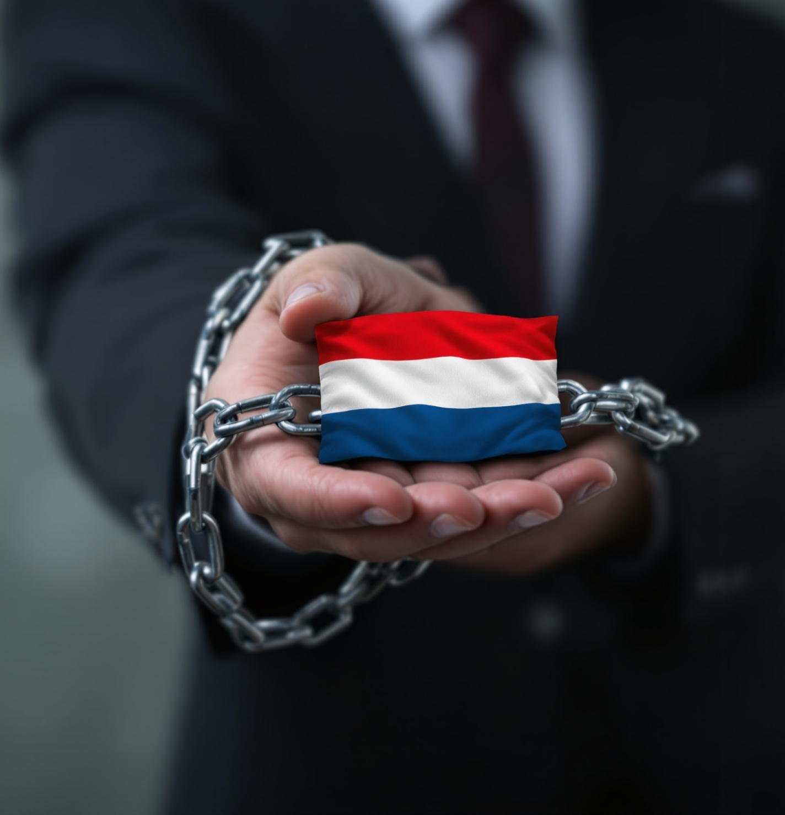
Κλειστοί Ορίζοντες και Δουλεία
Κριτική: Οι Έλληνες, αντί να κρατούν την ατομικότητά τους, γίνονταν "δουλικοί μαθητές" ξένων σχολών.
Απόσπασμα: "Δεν κατόρθωναν να ελευθερώσουν την ατομικότητά τους... μα γινόντανε, για όλη τη ζωή τους, δουλικοί μαθητές της ξένης χώρας.«
Κριτική: Η γνώση πρέπει να οδηγεί σε πνευματική ανεξαρτησία, όχι σε εξάρτηση.

Slide 8
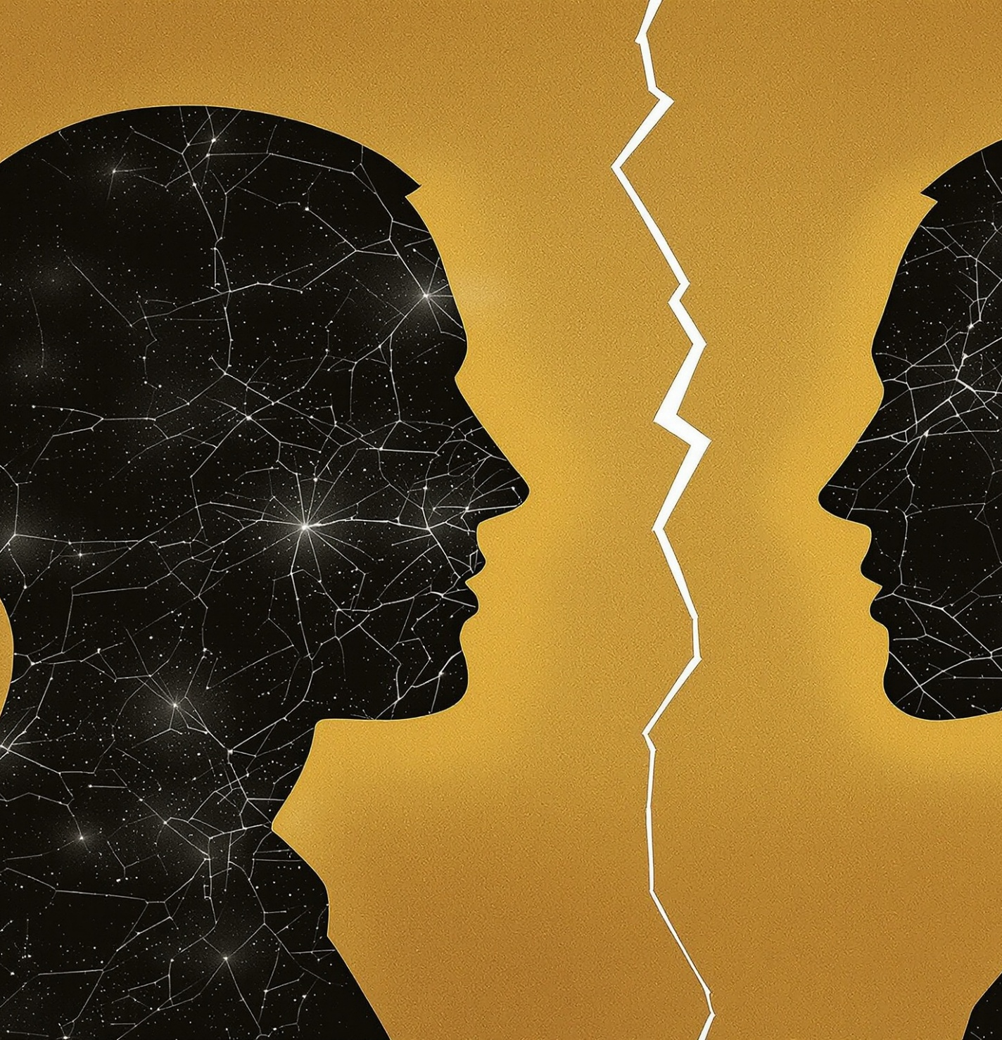
Ο Φόβος της Διαφωνίας
Πρόβλημα: Οι συζητήσεις στην Ελλάδα είναι γεμάτες έλλειψη ανοχής και ψυχραιμίας. Αυτό σκοτώνει τον υγιή διάλογο και την εξέλιξη των ιδεών.
Απόσπασμα: "Την έλλειψη αληθινής ανάπτυξης, φανερώνει καλά και η έλλειψη ανοχής και ψυχραιμίας που χαρακτηρίζει σχεδόν πάντα τις ελληνικές συζητήσεις."

Slide 9

Το Φαινόμενο του "Κομματισμού"
Ο Έλληνας έχει την τάση να ιδρύει "κόμμα" παντού (ακόμα και στην τέχνη).
Απόσπασμα: "Κάθε Έλληνας, από τη μέρα που ανοίγει τα μάτια του στον κόσμο, αισθάνεται πολύ όρεξη να ιδρύσει κόμμα." * Αυτό οδηγεί σε διαρκή διάσπαση.

Slide 10
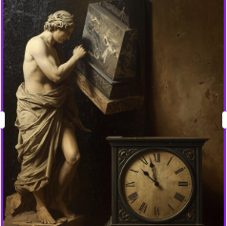
Το Βάρος των "Νεκρών"
Η υπερβολική λατρεία του ένδοξου παρελθόντος μάς εμποδίζει να ζήσουμε και να δημιουργήσουμε στο σήμερα.
Απόσπασμα: "Δεν μπορούμε να ζούμε με τους νεκρούς μας. Χρωστούμε να πάρουμε τις μεγάλες παραδόσεις μας, αλλά να κοιτάξουμε κατά πού βηματίζει ο κόσμος."

Slide 11
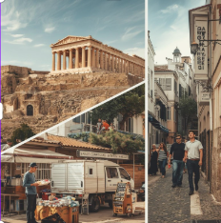
Η Τραγική Εικόνα της Ελλάδας
Η εικόνα που έχει ο κόσμος για την Ελλάδα είναι φτωχή και υλιστική. Οι ξένοι μας βλέπουν μόνο ως μικρούς εμπόρους, όχι ως πνευματικό κέντρο.
Απόσπασμα: "Είμαστε στα μάτια των ξένων μονάχα χτηματομεσίτες, βαπορτζήδες και μικρομπακάληδες και τίποτα περισσότερο. Η πολιτιστική μας ακτινοβολία είναι μηδέν."

Slide 12

Η Υποχρέωση της Ελευθερίας
Η ελευθερία του πνεύματος δεν είναι δικαίωμα, αλλά υποχρέωση. Πρέπει να την κατακτούμε καθημερινά με την κριτική σκέψη.
Απόσπασμα: " Δε σημαίνει τίποτα αν η ελευθερία μάς ωφελεί ή μας βλάφτει. Χρωστούμε να είμαστε ελεύθεροι... Δεν είναι δικαίωμα, αλλά μια υποχρέωση, μια αποστολή της ψυχής μας."

Slide 13
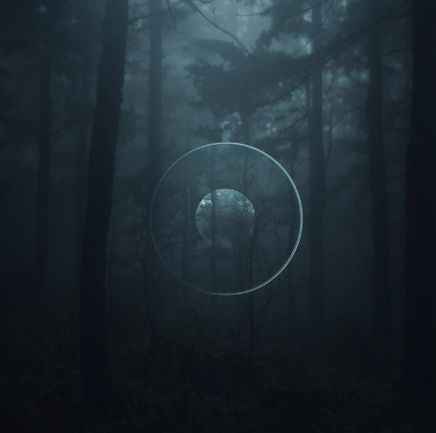
Το Θάρρος του Ορθού Λόγου
Ζητούμενο: Λογική, αλήθεια και ψυχραιμία. Πρέπει να αντιμετωπίζουμε τα προβλήματα με καθαρό μυαλό (Ορθολογισμός).
Απόσπασμα: "Θα χρειαστούμε πολύ καθαρό μυαλό, πολύ αποφασιστικότητα, μεγάλη ειλικρίνεια και θάρρος... για να καταλαβαίνουμε, όχι για να μισούμε."

Slide 14
Η Πνευματική Διασύνδεση με την Ευρώπη
Πρέπει να κατανοήσουμε την πολυπλοκότητα της Ευρώπης. Πρέπει να καταλάβουμε ότι η Ευρώπη είναι ένα σύμπλεγμα αντιθέσεων (Γερμανοί, Λατίνοι, Άγγλοι).
Να μην αντιγράφουμε τυφλά, αλλά να κατανοούμε την πολυπλοκότητα.
Απόσπασμα: "Η Ευρώπη είναι ένα σύμπλεγμα από άπειρες αντιθέσεις... Διαφορετικούς τρόπους του αισθάνεσθαι και του σκέπτεσθαι εκδηλώνουν οι Λατίνοι, οι Αγγλοσάξονες, οι Γερμανοί, οι Σλαύοι."

Slide 15
Η "Αεροπορική" Θεώρηση
Ανάγκη: Να βλέπουμε τα πράγματα από ψηλά (όπως από αεροπλάνο), όχι κολλημένοι στις λεπτομέρειες.
Στόχος: Να δούμε την Ευρώπη ως μία "ανώτερη συμφωνία" πνευμάτων.
Απόσπασμα: "Η Ευρώπη, μονάχα όταν την κοιτάζουμε από ψηλά, δείχνει όλη τη λαμπρότητά της... Οι τοπικές παραφωνίες ενώνονται σε μια ανώτερη συμφωνία."

Slide 16
Η Φλόγα της Πρωτοπορίας
Η αληθινή δημιουργία γεννιέται στον "ελεύθερο αέρα".
Κριτική: Όχι στα επίσημα και κλειστά ιδρύματα (Ακαδημίες, Πανεπιστήμια) που φοβούνται το νέο.
Απόσπασμα: "Τα επίσημα ιδρύματα παρακολουθούν μονάχα... τη δημιουργία που συντελείται αυθόρμητα στον ελεύθερο αέρα."

Slide 17
Η Μεγάλη Δίψα
Η πιο μεγάλη ανάγκη της Ελλάδας είναι η δημιουργία μεγάλων, ζωντανών έργων. Έργα που να είναι σύγχρονα, ελληνικά και παγκόσμια ταυτόχρονα.
Απόσπασμα: "Η πιο μεγάλη μας ανάγκη, η πιο μεγάλη μας δίψα, είναι η ανάγκη για δημιουργία, για ένα μεγάλο και ζωντανό έργο."

Slide 18
Ποιοι Δημιουργούν;
Τη δημιουργική φλόγα τη συντηρούν οι "ανυπόταχτοι" και οι "ανικανοποίητοι". Όχι οι ήρεμοι και οι συμβιβασμένοι.
Απόσπασμα: "Την φωτιά της δημιουργίας τη συντηρούν οι ανυπόταχτοι, οι ανικανοποίητοι, οι τυχοδιώχτες της ψυχής και του πνεύματος."

Slide 19
Το Πνεύμα και το Κράτος
Προσοχή: Όταν το Κράτος ελέγχει την τέχνη, αυτή γίνεται γραφειοκρατία, χάνει την ελευθερία της
Απόσπασμα: "Το ελεύθερο πνεύμα το μεταβάλλει σε πνεύμα της πολιτικής σκοπιμότητας και την τέχνη την καταντά γραφειοκρατία."

Slide 20
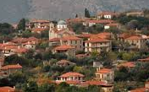
Ηθογραφία: Το Λογοτεχνικό Αδιέξοδο
Ηθογραφία: Κυρίαρχο είδος του 19ου αιώνα. Ασχολείται με τη γραφική αγροτική ζωή, τα ήθη, τα έθιμα και τους "γραφικούς" χαρακτήρες της ελληνικής επαρχίας.
Κριτική: Είναι παρωχημένη και ασχολείται με μικρά, τοπικά θέματα. Μας κρατάει κολλημένους σε μια ρομαντική εικόνα του παρελθόντος.
Απόσπασμα: "[Η Ελλάδα] έχει ανάγκη από μια μεγάλη αναμόρφωση και όχι από μια επιστροφή στις μικρογραφίες και την απλοϊκή αφήγηση των ηθών."

Slide 21
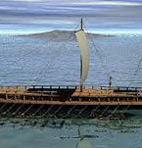
Το Όραμα του Αστικού Μυθιστορήματος
Αίτημα: Να στραφούμε στο σύγχρονο αστικό μυθιστόρημα. Έργα με ψυχολογική ανάλυση, σύγχρονους χαρακτήρες και παγκόσμιες ιδέες. * Ο Θεοτοκάς το έκανε με την "Αργώ" (1933).
Απόσπασμα: "...την ανάγκη να βγάλουμε από το στήθος μας τον κόσμο των ιδεών που μας ζυμώνει."

Slide 22

Η Σημασία του Μανιφέστου
Το κείμενο έγινε καταλύτης και άνοιξε τον δρόμο για τη μοντέρνα ελληνική λογοτεχνία.
Έδωσε ταυτότητα και κατεύθυνση στη Γενιά του '30.

Slide 23
Η Διαχρονική Υποχρέωση
Η πνευματική ελευθερία είναι συνεχής αγώνας.
Η κρίση μπορεί να είναι ευκαιρία για ανανέωση.
Απόσπασμα: "Η στιγμή αυτή είναι βέβαια μια θαυμάσια στιγμή. Η ώρα είναι κατάλληλη για να αλλάξουμε ρότα και να πάρουμε το δρόμο των μεγάλων μας παραδόσεων."

Slide 24
Μήνυμα για τον Μαθητή Γ’ Γυμνασίου
Ελεύθερο Πνεύμα Σήμερα σημαίνει:
Να χρησιμοποιείς την κριτική σκέψη (όχι την παπαγαλία).
Να είσαι ανοιχτός στον κόσμο (όχι επαρχιώτης). Να είσαι πολίτης του κόσμου.
Να έχεις το θάρρος να διαφωνείς, τεκμηριωμένα. Να αμφισβητείς με σεβασμό και λογική.
Να μην φοβάσαι το καινούργιο και το διαφορετικό.

Slide 25

Ερωτήσεις για Συζήτηση
1. Ποιες νοοτροπίες σήμερα θεωρούμε "επαρχιώτικες";
Η Άρνηση της Τεχνολογικής Εξέλιξης:Η τυφλή απόρριψη κάθε νέας τεχνολογίας (π.χ. AI, ψηφιακές πλατφόρμες) από φόβο, αντί για κριτική αφομοίωση.Η επιμονή σε ξεπερασμένους τρόπους λειτουργίας στην εκπαίδευση ή την εργασία.Η Κλειστότητα στον Πολιτισμό και τις Ιδέες:Η πεποίθηση ότι μόνο ο δικός μας τρόπος σκέψης ή πολιτισμός είναι ο σωστός.Η άρνηση να μελετήσουμε ή να συζητήσουμε ρεύματα, ιδέες ή τέχνες που έρχονται από άλλες χώρες ή κουλτούρες.Ο Φόβος της Διαφάνειας και της Κριτικής:Η αντίληψη ότι τα λάθη πρέπει να κρύβονται αντί να συζητούνται ανοιχτά για βελτίωση (έλλειψη αυτοκριτικής).Η αντίδραση σε κάθε μορφή κριτικής ως προσωπική επίθεση, αντί ως ευκαιρία για εξέλιξη (όπως έλεγε ο Θεοτοκάς για την έλλειψη ψυχραιμίας στις συζητήσεις).Η Απομόνωση στα Social Media (Ο Ψηφιακός Επαρχιωτισμός):Η δημιουργία "φούσκας φίλτρων" (filter bubbles), όπου ακούμε και βλέπουμε μόνο απόψεις που ταιριάζουν με τις δικές μας.Αυτό οδηγεί σε μια ψηφιακή επαρχία, όπου ο χρήστης ζει απομονωμένος από τον πραγματικό διάλογο.Η Προσκόλληση σε Στερεότυπα:Η άρνηση να δεχτούμε την κοινωνική, φυλετική ή πολιτισμική διαφορετικότητα.Η εμμονή σε παλαιά στερεότυπα για το φύλο, τον ρόλο στην οικογένεια ή την επαγγελματική εξέλιξη.
* 2. Πώς μπορούμε να εφαρμόσουμε το Ελεύθερο Πνεύμα στο σχολείο και την καθημερινότητα;
Στο Σχολείο (Εφαρμογή του Ορθολογισμού):Κριτική Αντίληψη vs. Αποστήθιση:Να μην δεχόμαστε την πληροφορία ως δεδομένη ("δουλεία"), αλλά να την αναλύουμε και να την αξιολογούμε (Ορθολογισμός).Να ρωτάμε "Γιατί;" και "Πώς;", αντί απλώς "Τι;".Υπέρβαση του "Κομματισμού":Να ακούμε τις απόψεις των συμμαθητών μας και των καθηγητών με ανοχή και ψυχραιμία, ακόμη κι αν διαφωνούμε μαζί τους.Να αποφεύγουμε τον "φανατισμό" στις σχολικές συζητήσεις (π.χ. σε αθλητικά ή πολιτικά θέματα)."Αεροπορική" Θεώρηση της Ύλης:Να προσπαθούμε να συνδέουμε τα μαθήματα μεταξύ τους (Ιστορία, Λογοτεχνία, Φυσική), βλέποντας το σύνολο της γνώσης, όχι μόνο τα επιμέρους κεφάλαια.Στην Καθημερινότητα (Υπέρβαση του Επαρχιωτισμού):Άνοιγμα στον Κόσμο:Να χρησιμοποιούμε το διαδίκτυο για πνευματική αναζήτηση και εκμάθηση ξένων πολιτισμών (όχι μόνο για διασκέδαση).Να καταναλώνουμε πολιτισμό από διαφορετικές πηγές (ξένη λογοτεχνία, κινηματογράφος, μουσική).Το Θάρρος της Διαφορετικής Άποψης:Να έχουμε τη δύναμη να διατηρούμε τη μοναδικότητά μας και την ατομικότητά μας, ακόμα κι αν η "μάζα" (φίλοι, κοινωνία) έχει αντίθετη άποψη.Να μην γινόμαστε "δουλικοί μαθητές" των trends ή των Influencers, αλλά να διαμορφώνουμε τη δική μας κρίση.Δημιουργία, όχι Κατανάλωση:Να μην περιοριζόμαστε στην παθητική κατανάλωση περιεχομένου, αλλά να προσπαθούμε για τη δική μας δημιουργία (π.χ. γράψιμο, τέχνη, προγραμματισμός), όπως ζητούσε ο Θεοτοκάς.

